Slide 1
Bootstrapping

Slide 2
부트스트랩
스스로 한다.
통계학
주어진 데이터 세트를 원래의 모집단을 대표하는 독립 표본으로 가정하고, 그 자료로부터의 중복을 허용한 무작위 재추출(추출한 데이터를 다시 넣고 재추출)을 통해 복수의 자료를 생성하여 각각에서 얻은 통계랑(평균, 분산, 등)을 계산한다.

Slide 3
부트스트랩
머신러닝
원래의 데이터 셋으로부터 반복적으로 추출(복원추출, 추출한 데이터를 다시 넣고 재추출)하여 데이터 셋을 얻는 방법
데이터 양을 임의적으로 늘리고, 데이터 셋의 분포가 고르지 않을 때 고르게 만드는 효과가 있다.

Slide 4
Ensemble
Ensemble은 복합 모델(composite model)이다. 더 좋은 classifier를 만들기 위해 낮은 성능을 가진 classifier를 합친다.
Ensemble은 독립적인 classifier나 base classifier보다 더 좋은 정확도를 낸다.
Ensemble method는 병렬적으로 수행될 수 있다.
Ensemble method는 bagging approach를 사용해 분산(variance)을 낮추거나, boosting approach를 사용해 bias를 낮추거나, stacking approach를 사용해 예측(prediction)을 향상시킨다.

Slide 5
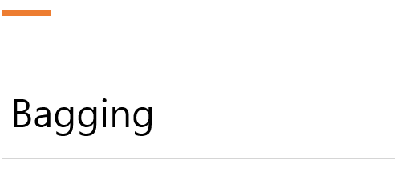
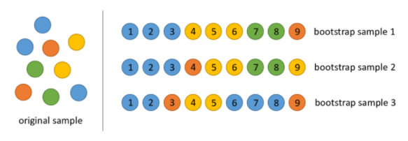
Bootstrap Aggregating의 줄임말이다.
부트스트랩을 통해서 조금씩 서로 다른 훈련 데이터를 생성하여 모델(훈련된 트리)을 생성하고, 결과를 결합(aggregating)시키는 방법이다.
https://injo.tistory.com/30

Slide 6
Bagging
배깅은 다음과 같은 방식으로 진행한다.
(1) 동일한 알고리즘을 사용하는 일정 수의 분류기 생성
(2) 각각의 분류기는 부트스트래핑(Bootstrapping)방식으로 생성된 샘플데이터를 학습
(3) 최종적으로 모든 분류기가 결과를 결합하여 예측 결정. 결과변수가 연속형이면 평균(average), 범주형이면 다중 투표(majority vote) 사용
https://injo.tistory.com/30

Slide 7
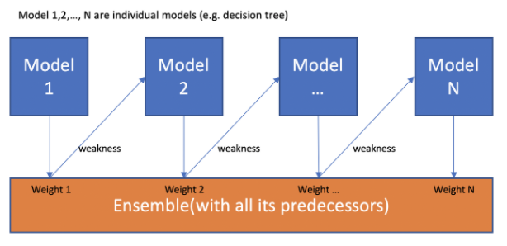
Boosting
낮은 정확도(low accuracy, weak)를 가지는 여러 모델들을 결합하여 높은 정확도(high accuracy, strong)를 가지는 모델을 만든다.
잘못 분류된 객체들에 집중하여 새로운 분류 규칙을 생성하는 단계를 반복하는 알고리즘이다.
오분류된 개체는 높은 가중치를, 정분류된 개체는 낮은 가중치를 적용 한다. 이를 통해 예측모형의 정확도 향상된다.
https://joyfuls.tistory.com/61

Slide 8
Boosting
accurate prediction에 실패한 model을 추적할 수 있다.
boosting 알고리즘은 과적합 문제에 덜 영향을 받는다.
아래 세 알고리즘이 data science 대회에서 많은 인기를 얻고 있다.
AdaBoost (Adaptive Boosting)
Gradient Tree Boosting
XGBOost
https://joyfuls.tistory.com/61

Slide 9
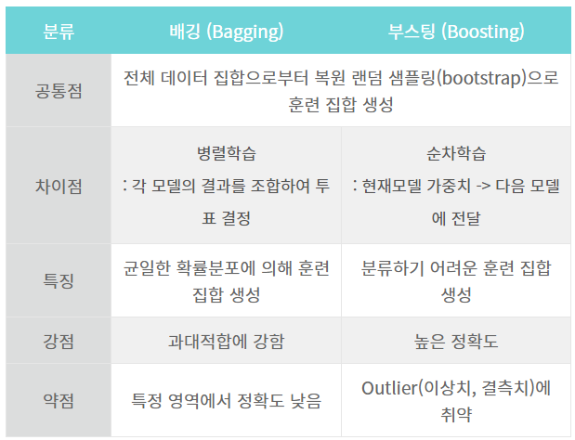
Bagging과 boosting 비교
https://joyfuls.tistory.com/61

Slide 10
cross validation

Slide 11
cross validation(교차검증)
과적합을 방지하며 좋은 hyperparameter를 찾는 과정
Mathematics for Machine Learning

Slide 12
학습이란
adapts some internal parameters of the predictors so that it performs well on future unseen input data.
미래의(알 수 없는) 입력 데이터에 대해 예측을 잘하는 내부의 파라미터(가중치)를 찾아내는 것.

Slide 13
학습이란
학습 할 때 데이터가 많으면 좋지만, 모든 데이터를 이용해서 학습을 하게 되면 그 상황에 *과적합 될 수 있다.
미래에 들어온 데이터에 대해서 정확도가 낮다.
그리고 내 모델이 예측을 잘하는지 확인해야 한다.
일부 데이터를 빼내어, test dataset으로 사용한다.
*과적합 = 일반화(generalization) 되지 않는 것

Slide 14
학습이란
hyperparameter 들에 대해 어떤 게 좋을지 실험을 통해 알아봐야 한다.
이 때 train data로 학습시키고, test 데이터로 결과 보고, 그 결과를 이용해 다시 train data로 학습시키면 test set에 대한 정보가 누설(leak)될 수 있고, 이는 과적합의 원인이 된다.
hyperparameter
epoch
learning rate
batch size

Slide 15
validation, 검증
validation 이라는 새로운 data set으로 나눈다.
training set: W(가중치)를 찾는 과정
validation set: 좋은 hyperparameter를 찾는 과정
피어세션을 통해 나눈 얘기
+ 현재 모델의 학습이 잘 되고 있는지 확인하기 위해 사용한다.
test set: 모델 자체를 평가해서, 결과만 확인하는 과정. 다른 모델을 쓰는게 더 좋은가 확인하는 과정
최종 모델 평가를 제외하고는 test set을 사용하지 않는 것이 중요하다.

Slide 16
validation, 검증
그냥 전체 데이터를 3등분해서 사용하면 되는가?
학습에 사용할 수 있는 샘플 수가 줄어든다.
그럼 특정 비율로 나누어서 사용하면 되는가?
결과가 (train, validation) 쌍에 대한 선택에 따라 달라질 수 있다.
=> cross-validation, 교차 검증
https://scikit-learn.org/stable/modules/cross_validation.html

Slide 17

cross-validation, 교차 검증
Training
validation
exhaustive cross-validation
철저한 교차 검증 방법은 원본 샘플을 training data(training data+validation data)와 test data로 나누는 가능한 모든 방법을 학습하고 테스트하는 교차 검증 방법입니다.
피어세션을 통해 나눈 얘기
교차 검증을 통해 여러 데이터로 검증이 가능하고, training data와 validation data를 나눔으로 인해 생기는 train data 손실 문제를 해결할 수 있다.
validation
Training
https://scikit-learn.org/stable/modules/cross_validation.html

Slide 18
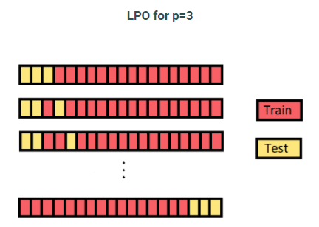
cross-validation, 교차 검증
exhaustive cross-validation
- Leave-P-Out Cross-Validation
Training
validation
https://aiaspirant.com/cross-validation/

Slide 19
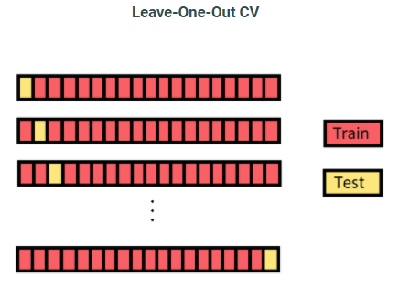
cross-validation, 교차 검증
exhaustive cross-validation
- Leave-one-Out Cross-Validation
Training
validation
https://aiaspirant.com/cross-validation/

Slide 20
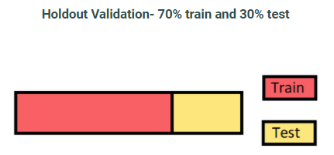
cross-validation, 교차 검증
Non-exhaustive cross-validation
원래 데이터의 가능한 모든 조합에 대해 계산하지 않는다.
Holdout Cross-Validation
무작위로 훈련 및 테스트 세트로 분할 된다.
대부분의 경우 70:30 또는 80:20 분할이다.
Training
validation
https://aiaspirant.com/cross-validation/

Slide 21
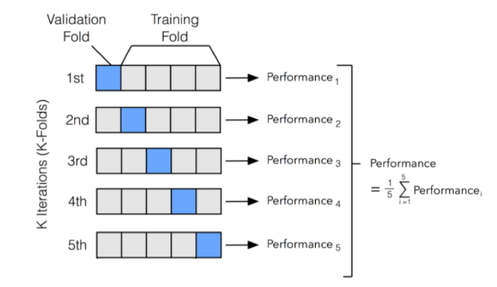
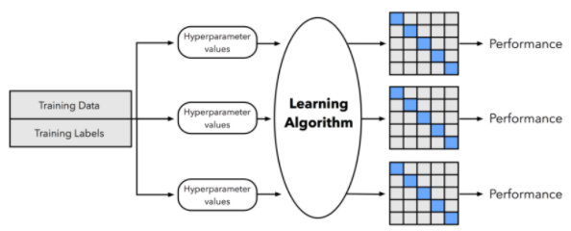
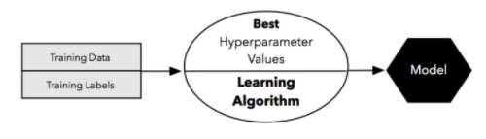
cross-validation, 교차 검증
Non-exhaustive cross-validation
K-Fold Cross-Validation
k 번 반복되며, 각 반목에 대해 k-1개는 학습에 사용되고 나머지 하나는 검증에 사용된다.
피어세션을 통해 나눈 얘기
여러 경우를 검증할 수 있고
+ 모든 training data에 대해 학습 시킬 수 있다. (validation으로 사용함에 있어서 training data를 손실하게되는 문제 해결)
http://ethen8181.github.io/machine-learning/model_selection/model_selection.html

Slide 22
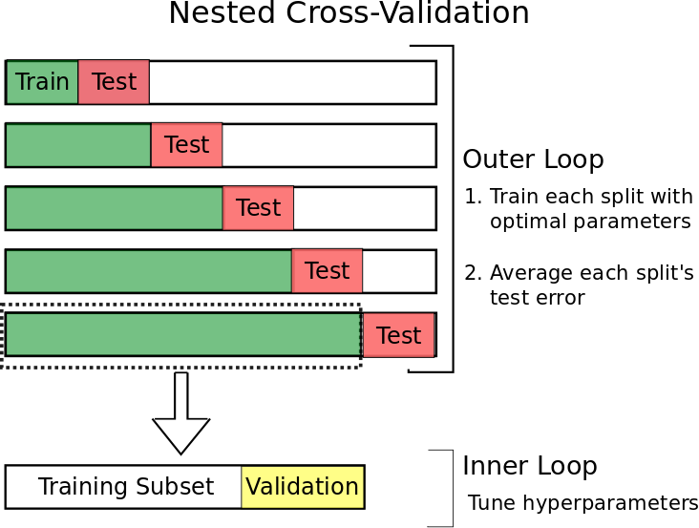
cross-validation, 교차 검증
Time Series Nested Cross-Validation
시계열 데이터의 경우 데이터 유출(leakage)을 방지하기 위해 training set과 test set을 주의해서 나눠야 한다.
“현재에 서서 미래를 예측하는 현실 세계 예측 환경”을 정확하게 시뮬레이션하기 위해 예측자는 모델을 맞추는데 사용된 이벤트 이후에 사간순으로 발생하는 이벤트에 대한 모든 데이터를 보류해야 한다.
-> 학습할 때 사용되는 이후의 데이터를 보고 다시 학습에 사용하면 안된다.
https://towardsdatascience.com/time-series-nested-cross-validation-76adba623eb9

